Slide 1
Tiedonhankinnan perusteet -kurssin yhteiset arviointiperusteet Turun AMK:n kirjastossa
Kirsi Mononen & Henri Aho
Ymmärsinkö oikein? -seminaari 15.11.2024
Kuva Gerd Altmann Pixabaystä

Slide 2
Sisältö
Tiedonhankinnan opetus Turun AMK:ssa
Yhteisopettajuus
Tiedonhankinnan tehtävien arviointi
Esimerkkejä arvioinnista

Slide 3
Tiedonhankinnan opetus Turun AMK:ssa
Kirjasto tarjoaa tiedonhankinnan opetusta sektoreille, jotka tilaavat opetuksen kirjastolta
Tiedonhankinnan opetus on aina osa opetussuunnitelmaa
Kuvaus ja arvioinnit Pepissä
Tiedonhankinnan perusteet -kurssi 1 op
Verkkokurssi Itslearningissa
2023 1750 opintopistettä, 2024 n. 1770
3 informaatikkoa (opetus 50 % työajasta), 4 muuta kirjastolaista mukana opetuksissa (osalla 2 kurssia vuodessa)
Oppimateriaalina Tiedonhakijan oppaat

Slide 4
Yhteisopettajuus
Tiedonhankinnan perusteet –verkkokurssi 1op integroitu osaksi opintojaksoa, esim. Tutkimus- ja kehittämismenetelmät 5 op
Informaatikot tasaveroisia muiden opettajien kanssa
Sama kurssi kaikille koulutusaloille
Kehitetään ja ylläpidetään Tiedonhankinnan opetus -tiimissä
Keskustellaan tiimissä ongelmatapauksista
Miten arvioisitte tämän vastauksen?
Selkeytetään tarvittaessa arviointikriteerejä ja/tai tehtävänantoja
Arviointityöpajat
Kerran vuodessa
Kaikki tiha-kurssia opettavat kirjastolaiset paikalla

Slide 5
Yhteisten arviointikriteerien hyödyt
Tutkintosääntö
Helpottaa ja nopeuttaa arviointia
Isot opiskelija- ja tehtävämäärät
Kirsin syksyn 2024 kursseilla n. 3100 informaatikon arvioimaa tehtävää!
Edistää opiskelijoiden tasa-arvoa, yhdenmukainen kohtelu ja oikeusturva
Työkalu uuden työntekijän perehdytykseen
Perusteluna opiskelijoiden kysymyksiin arvioinnista

Slide 6
Tiedonhankinnan tehtävät Itslearningissa
Tiedonhankinnan kurssilla 28 tehtävää
14 opettajan arvioimaa tehtävää
14 automaattisesti tarkistuvaa tehtävää
Tehtävistä voi saada yhteensä 52 pistettä
Hyväksyttyyn suoritukseen tarvitaan vähintään 26 p.
Yhdestä tehtävästä voi saada 1-4 p.
Jokaisella tehtävällä on oppimistavoitteet
Jokaisella tehtävällä on arviointikriteerit
Kurssin arviointi on joko hyv/hyl tai numeraalinen 1-5 asteikolla.

Slide 7
Esimerkkejä
tehtävistä
Photo by Zach Lucero on Unsplash

Slide 8
Oppimistavoite: tunnet Turun AMK:n Finnan e-kirjojen hakumahdollisuuksia ja osaat ottaa e-kirjat käyttöösi
1. Hae Turun AMK:n Finnassa hakusanoilla monikulttuurinen työelämä.
Rajaa hakutulokset e-kirjoihin Rajaa hakua -toiminnolla > Aineistotyyppi > Kirja > E-kirja.
Kirjoita vastaukseksi kuinka monta e-kirjaa hakutuloksissa on.
Avaa e-kirja Monikulttuurinen työelämä.
Kirjoittaja puhuu käsitteestä monikulttuurinen jalanjälki.
Etsi kirjan hakutoimintoa käyttäen, mitä englanninkielistä nimitystä kirjoittaja käyttää käsitteestä monikulttuurinen jalanjälki ja kirjoita se vastaukseksi.
Arviointi: Maksimipistemäärä 2 p. Kustakin kohdasta 1 piste, jos oikein

Slide 9
Oppimistavoite: osaat hakea artikkeleita kotimaisista artikkelitietokannoista
Mene Artikkelien hakuoppaaseen välilehdelle Kotimaiset artikkelit > Kotimaisia artikkelitietokantoja… [ > valitaan jokin mainituista artikkelitietokannoista]
Minkä artikkelitietokannan valitsit?
Mene valitsemaasi artikkelitietokantaan ja kirjoita vastaukseksi yksi sieltä löytyvä lehti, joka on opintojesi kannalta kiinnostava.
Hae samasta artikkelitietokannasta yksi mahdollisimman tuore artikkeli hakusanalla työhyvinvointi.
Kirjoita vastaukseksi yhden artikkelin tiedot: tekijät, artikkelin nimi, lehden nimi, vuosikerta, numero.
Arviointi: Maksimipistemäärä 3 p. Vähennetään palvelun, lehden, artikkelin puuttumisesta kustakin 1 p

Slide 10
Oppimistavoite: osaat käyttää hakusanoja ja asiasanoja hakulausekkeiden muodostamisessa
Monivalinta: testaa tietosi asiasanoista. Valitse oikeat väittämät, korkeintaan 3.
Asiasanat ovat mitä tahansa kirjojen ja artikkelien tiedoissa esiintyviä sanoja.
Asiasanoilla kuvataan kirjojen ja artikkelien keskeistä sisältöä.
Asiasanoja ovat kaikki mahdolliset hakusanat.
Asiasanat ovat yhteisesti sovittuja termejä, joilla haetaan tietoa tietokannoista aiheenmukaisesti.
Arviointi: koe-tehtävä, automaattinen tarkistus. Maksimipistemäärä 1 p. Jokainen kohta 0,25 p.

Slide 11
Oppimistavoite: osaat käyttää Turun AMK:n Finnan ulkomaisten artikkelien hakua
Klikkaa Turun AMK:n Finnassa Siirry Ulkomaisten artikkelien hakuun -toimintoa.
Tee haku, jossa käytät hakufraasia "mobile learning".
Rajaa tulosmäärä hakutulossivun oikean reunan rajausvaihtoehtojen avulla niin, että saat hakutuloslistaukseen vain:
Kokotekstit
Vertaisarvioidut
Alkaen vuodesta 2020 ilmestyneet julkaisut
Kopioi rajausten teon jälkeen hakutuloslistan linkki selaimen osoiteriviltä tehtävän vastaukseksi.
Arviointi: Maksimipistemäärä 2 p. Jos ei tehty fraasihakua, vähennetään 0,5 p, puuttuvista rajauksista vähennetään kustakin 0,5 p. Jos ei linkkiä kopioitu > 0 p.

Slide 12
Oppimistavoite: osaat käyttää oman alasi kansainvälistä tietokantaa
Ideoi omaan alaasi tai aiheeseesi liittyviä hakusanoja.
Käytä vähintään kolmea hakusanaa tai fraasia.
Muotoile englanninkielisistä hakusanoista/-fraaseista hakulauseke, jossa käytät: AND- ja OR-operaattoreita, katkaisumerkkiä ja tarvittaessa sulkeita ja lainausmerkkejä.
Kirjoita hakulauseke tehtävän vastaukseen.
Valitse alla olevista vaihtoehdoista yksi oman alasi tietokanta [linkit tietokantoihin].
Tee haku valitsemassasi tietokannassa keksimälläsi hakulausekkeella.
Rajaa saamasi hakutulokset v. 2010 alkaen julkaistuihin vertaisarvioituihin (peer reviewed) artikkeleihin.
Mainitse vastauksessa yhden artikkelin viitetiedot.
Arviointi: Maksimipistemäärä 4 p. Hakulauseke 2 p, jos oikein, jos ei Boolen operaattoreita > 0 p hakulauseesta. Vähennetään 0,5 p, jos ei käytetty katkaisumerkkiä. Jos tietokanta puuttuu vähennetään 1 p.

Slide 13
Oppimistavoitteet: ymmärrät lähdekritiikin merkityksen, ymmärrät tiedon eettisen käytön periaatteet
Mene Turun AMK:n Finnassa Tietokannat-välilehdeltä koti- tai ulkomaiseen tietokantaan, jossa on lehtiartikkeleita.
Etsi tietokannasta yksi tieteellinen artikkeli, joka on luettavissa verkossa kokotekstinä ja jota voisit käyttää lähteenä opintoihisi liittyvässä tehtävässä.
Ilmoita löytämäsi artikkelin viitetiedot (tekijät, artikkelin nimi, lehden/kirjan nimi, vuosi, vuosikerta, numero, sivunumerot) ja linkki artikkeliin (DOI-tunnus tai muu verkko-osoite).
Perustele artikkelivalintasi oppimateriaaleista löytyvän Lähteiden arviointikriteerit -listan mukaan. Valitse listalta vähintään 4 kriteeriä.
Arviointi: Maksimipistemäärä 2 p. Jos artikkelin tiedot puuttuvat, 0 p, jos vähemmän kuin 4 kriteeriä vähennetään 0,5 p.

Slide 14
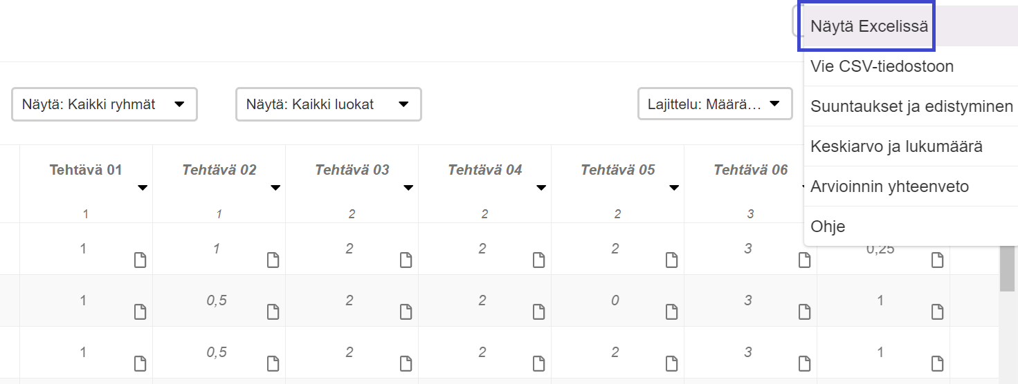
Arviointikirjan tallentaminen
Itslearningin arviointikirja viedään kirjaston excel-arviointikaavapohjaan, joka laskee arvosanat

Slide 15
Kehitettävää
Miten huomioidaan arvioinnissa opiskelijoiden eri lähtökohdat
Esim. kielitaito, oppimisvaikeudet
On sovittu, että helpotetaan arviointia, mutta ei miten helpotetaan
Maahanmuuttajaryhmille sovittu hyv/hyl –arviointi
Osassa tehtäviä arviointikriteerit tulkinnanvaraisia
Selkeytetään jatkuvasti
Joissakin tehtävissä monta kysymystä: täysien pisteiden saaminen edellyttää että opiskelija ymmärtää tehtävänannon ja vastaa kaikkiin kohtiin
Selkeytetään jatkuvasti

Slide 16
Kiinnostuitko? Kysy lisää
kirsi.mononen(at)turkuamk.fi
henri.aho2(at)turkuamk.fi
Kiitos!

